Slide 1



AI AGENT
Môn: Seminar chuyên đề
Trần Tuấn Khanh - MSSV: 3122411092 - Công cụ AI
Đặng Thanh Vũ - MSSV: 3122411250 - Powerpoint
Trần Thái Hiễn - MSSV: 3122411052 - Công cụ AI
Phan Gia Kiệt - MSSV: 3122411108 - Word

Slide 2

THYNK UNLIMITED
Home
About
Content
Others
I. Giới thiệu (Introduction)
II. Quá trình thực hiện (Implementation)
III. Các vấn đề gặp phải & Giải pháp (Troubleshooting)
IV. Kết quả đạt được (Results)
V. Kết luận (Conclusion)
BAO GỒM
5 PHẦN

Slide 3
THYNK UNLIMITED
Home
About
Content
Others
I. GIỚI THIỆU (INTRODUCTION):
Mục tiêu:
Công cụ sử dụng:
Nền tảng: Dify (Open source LLM App Development Platform).
Mô hình AI (LLM): Google Gemini 1.5 Flash (Do tốc độ nhanh và hạn mức miễn phí tốt).
Dữ liệu: Các file tài liệu môn học (Ví dụ:
02 - AI Agent Introduction.pdf, 02 - Docker WSL2.pdf...)
Xây dựng AI Chatbot trả lời dựa trên tài liệu chuyên ngành (PDF).
Ứng dụng kỹ thuật RAG (Retrieval - Augmented Generation).

Slide 4
THYNK UNLIMITED
Home
About
Content
Others
II. QUÁ TRÌNH THỰC HIỆN (IMPLEMENTATION):
1. Chuẩn bị dữ liệu (Knowledge Base):
Mô tả: Tạo bộ kiến thức (Knowledge Base) trên Dify và tải lên tài liệu PDF.
Cấu hình Index: High Quality (Vector) - Chính xác hơn
Economical (Keyword) - Nhẹ hơn
Dify tự động chia nhỏ văn bản (Chunking) để Bot dễ truy xuất.

Slide 5
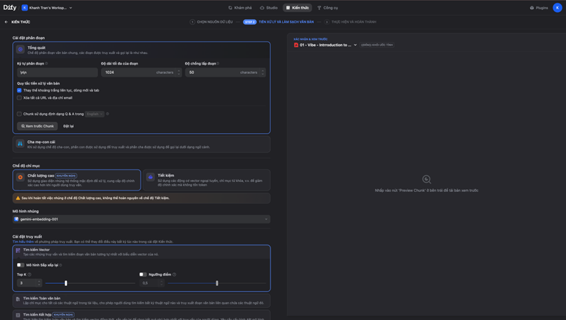
PHƯƠNG PHÁP INDEX: CHỌN “HIGH QUALITY” (VECTOR) HOẶC “ECONOMICAL” (KEYWORD) TÙY TRƯỜNG HỢP.

Slide 6
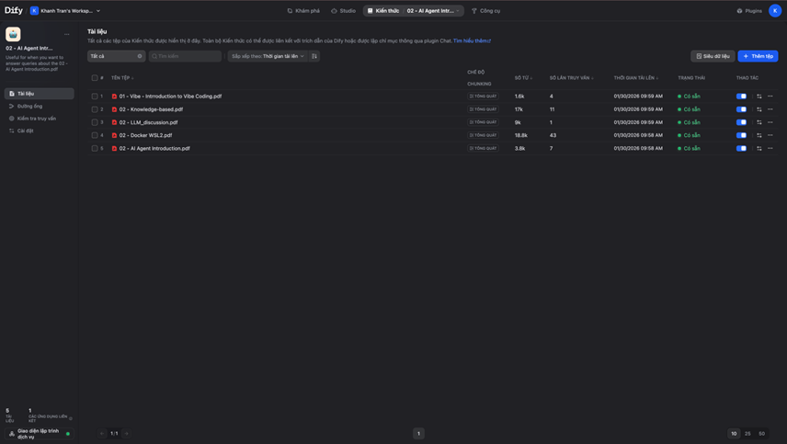
XỬ LÝ FILE: DIFY TỰ ĐỘNG CHIA NHỎ VĂN BẢN (CHUNKING) ĐỂ BOT DỄ ĐỌC.

Slide 7
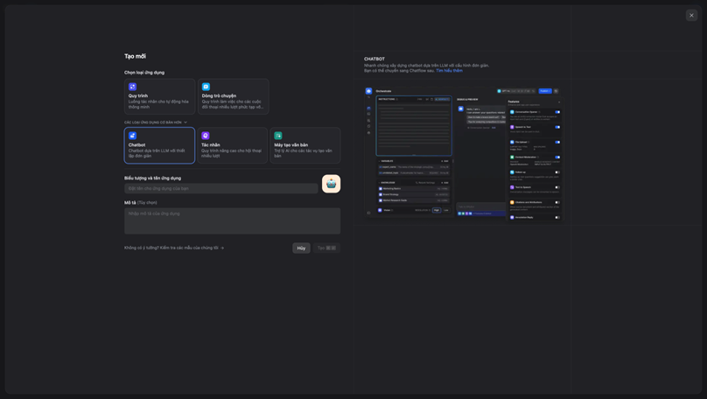
2. XÂY DỰNG CHATBOT (STUDIO):
Loại ứng dụng: Chatbot cơ bản (Basic Orchestration).

Slide 8
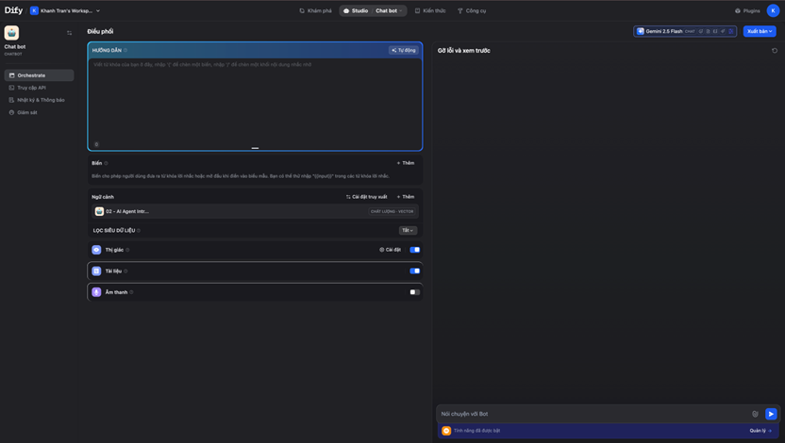
Cấu hình Prompt (Lời nhắc hệ thống): Thiết lập vai trò cho Bot (Ví dụ: "Bạn là trợ lý AI hữu ích, trả lời dựa trên ngữ cảnh được cung cấp...").
Kết nối ngữ cảnh (Context): Liên kết ứng dụng với bộ kiến thức đã tạo.

Slide 9
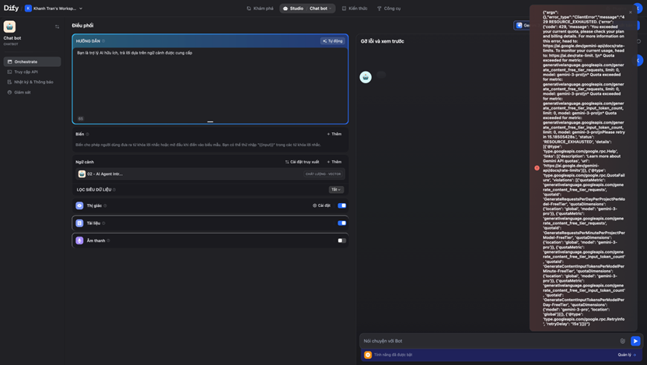
III. CÁC VẤN ĐỀ GẶP PHẢI & GIẢI PHÁP (TROUBLESHOOTING):
Vấn đề 1: Lỗi hạn mức API (Error 429 - Resource Exhausted)
Hiện tượng: Khi sử dụng mô hình Gemini 3 Pro, hệ thống báo lỗi đó do hết hạn mức (Quota) của gói miễn phí.
Giải pháp: Chuyển đổi sang mô hình Gemini 2.5 Flash. Mô hình này nhẹ hơn, phản hồi nhanh hơn và có hạn mức request cao hơn, phù hợp cho việc test liên tục.

Slide 10
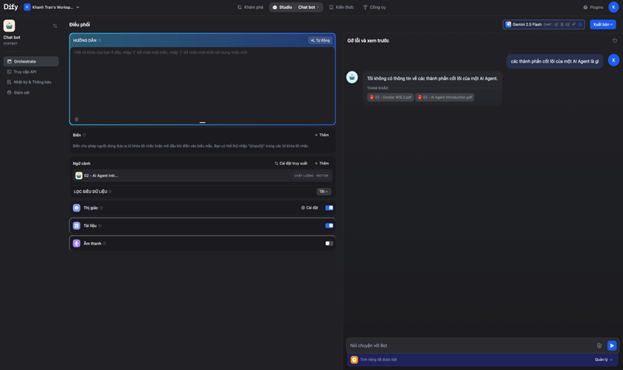
Vấn đề 2: Nhiễu thông tin (Knowledge Pollution):
Hiện tượng: Khi hỏi về "AI Agent", Bot trả lời sai hoặc không tìm thấy thông tin vì nó bị nhầm lẫn với các file khác (như Docker, Vibe...) nằm chung trong bộ nhớ.

Slide 11
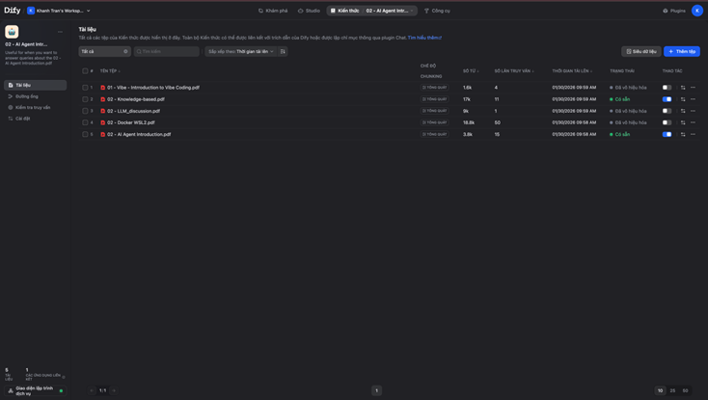
Giải pháp: Thực hiện Cô lập dữ liệu (Data Isolation).
Tắt (Disable) các file không liên quan (Docker, Vibe...).
Chỉ bật (Enable) file tài liệu đích (02 - AI Agent Introduction.pdf).

Slide 12
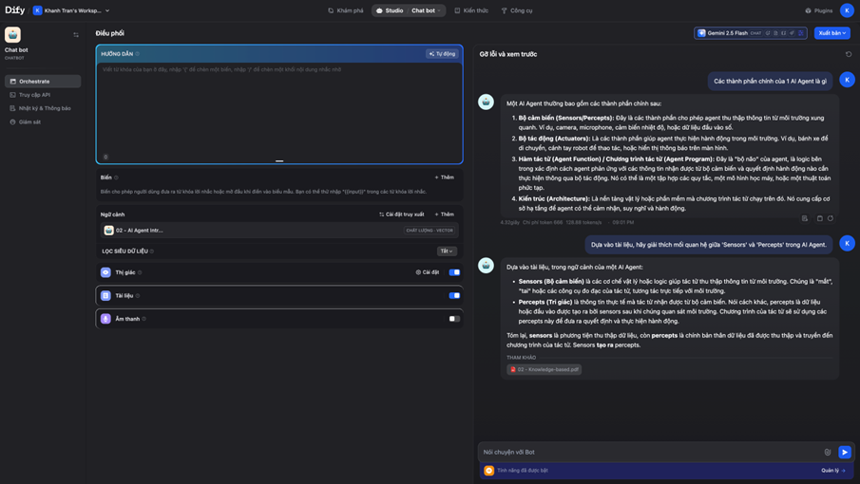
Kết quả: Bot tập trung vào đúng tài liệu và trích xuất thông tin chính xác.

Slide 13

IV. KẾT QUẢ ĐẠT ĐƯỢC (RESULTS):
Mô tả: Chatbot đã hoạt động ổn định, trả lời chính xác các câu hỏi về định nghĩa và thành phần của AI Agent dựa trên tài liệu.
Minh chứng: Câu hỏi: "AI Agent gồm những thành phần nào?"
Câu trả lời của Bot: Liệt kê đúng các ý như Bộ cảm biến (Sensors), Bộ tác động
(Actuators), Cơ sở tri thức (Knowledge Base)...

Slide 14
V. KẾT LUẬN (CONCLUSION):
Đã nắm được quy trình tạo Chatbot RAG trên Dify.
Hiểu được tầm quan trọng của việc quản lý ngữ cảnh (Context) và chọn mô hình (Model) phù hợp.
Hệ thống có thể mở rộng để nộp thêm nhiều tài liệu môn học khác giúp ôn tập hiệu quả.

Slide 15
Thank you !!!

